Slide 1
Programación II 2018 (Redictado) Presentación asignatura
Facultad de Informática – Universidad Nacional de La Plata

Slide 2
Días y Horarios de Programación II
Lunes de 8:00 a 12:00 hs (Aula 5) a confirmar
Jueves de 8:00 a 12:00 hs (Aula 10B)
Docentes
Profesor
Alejandro Héctor Gonzalez
Jefe de Trabajos Prácticos
Silvana Gallo
Ayudantes
Leandro Romanut
Sánchez Mariano Nicolás
Adscriptos
Libutti Leandro
Federico Blasco
Ruth Canaza
Alejo Monden

Slide 3
Programación II- Módulos
Prog. Imperativa
Prog. Orientada a Objetos
Prog. Bajo Nivel
Prog. Concurrente

Slide 4
Fechas de evaluaciones
Tema | Fecha | Actividad
Imperativo | 05/04 | Resolución del Trabajo Final
Imperativo | 09/05 | Coloquios
Objetos | 30/04 | Resolución del Trabajo Final
Objetos | 03/05 | Coloquios
Assembler | 24/05 | Resolución del Trabajo Final
Assembler | 28/05 | Coloquios
Concurrencia | 18/06 | Resolución del Trabajo Final
Concurrencia | 21/06 | Coloquios
Recuperatorio Global | 28/06 | Examen recuperatorio

Slide 5
Temas MODULO 1 – Prog. Imperativa
Recursión
Operaciones en ABO
Ejercicios combinados de ABO y Listas simples
Arboles Binarios
Ordenados (ABO)
Modalidad
7 clases con una carga semanal de 2 clases de 4 hs. cada clase. 8 horas semanales en total
Cada clase consta de contenidos teórico-prácticos con actividades en máquina para resolver en el aula y también fuera del horario de clase.

Slide 6
Asistencia
La asistencia a las clases teórico-prácticas es obligatoria.
En cada clase de Taller los alumnos tendrán presente, ausente, o ausente justificado. Los ausentes justificados no pasan a ser presentes.
La asistencia a cada clase será tomada una única vez durante el horario de clase. Si un alumno no se encuentra en el aula por cualquier motivo, tendrá ausente.
Pueden justificarse ausentes solamente por razones de salud, presentando certificado otorgado por Hospital Público.
El certificado, para ser tenido en cuenta, debe ser entregado al docente encargado del aula INDEFECTIBLEMENTE la semana posterior a la reincorporación a clase, debiéndose respetar esta condición para que el certificado sea aceptado.

Slide 7
Aprobación de un Módulo
• El alumno debe cumplir con el 80% de asistencia a las clases del módulo.
• Asistir los días correspondientes a la resolución del trabajo final.
• Resolver un trabajo final en equipo que se desarrolla durante el horario del Taller.
• Aprobación del trabajo final (en equipo).
• Aprobación del Coloquio (en forma individual).

Slide 8
Aprobación de la cursada del Taller
Se otorgará la cursada del Taller a aquellos alumnos que hayan cumplido con el 80% de asistencia a cada uno de módulos y hayan aprobado al menos dos de los 4 módulos.
En caso que el alumno tenga solo dos de los módulos aprobados y haya cumplido con la asistencia y la presentación del trabajo final en los otros módulos (módulos desaprobados), tendrá una UNICA instancia recuperatoria global en la que se evaluarán temas correspondientes a esos módulos y le permitirá alcanzar la promoción.
Si el alumno aprobó 0 o 1 módulo solamente debe recursar la asignatura.

Slide 9
Aprobación con promoción
Aquellos alumnos que aprobaron al menos 3 (tres) módulos tendrán promocionada la asignatura.
Aprobación con final
Aquellos alumnos que aprobaron al menos 2 (dos) de los cuatros módulos tienen la cursada y deben presentarse a rendir final con el tema del taller que se indica como recuparación.

Slide 10
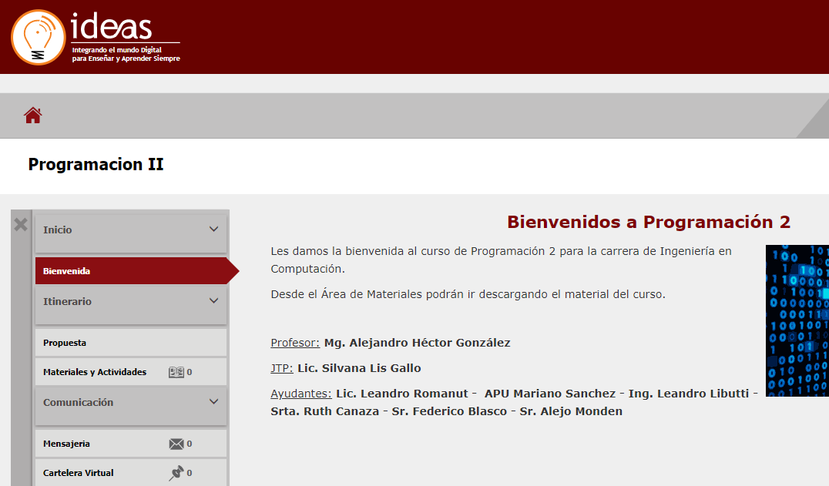
Nuestra vía de comunicación

